Slide 1


Emlékezzünk
Tanácskozásunk támogatója
az 1956-os emlékév Sinkovits Imre KKETTKK-56P- 04-0330 pályázat

Slide 2
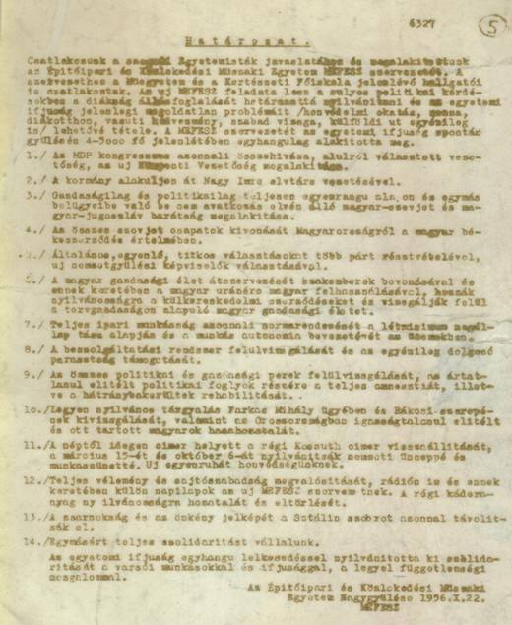
Az 1956 október 22 éjszakáján, egy ócska irógépen legépelt, majd egy hasonlóan ócska stencil masinán lesokszorosított
14 pont.
Bizony megsárgult az elmúlt 60 év alatt. Ezt vittük szét október 22 éjszakáján a többi egyetemre és másnap, -már a felvonulás alatt-, bővítették ki azt Jankovitsék, a történelmi "16 PONT-ra”
Lipták Béla 2016-06-09
Hungarian-Lobby 322
Emlékezzünk-2
1956. október 22.
Hétfõ estéje, éjjele

Slide 3

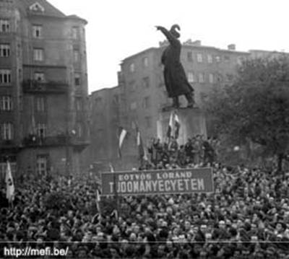
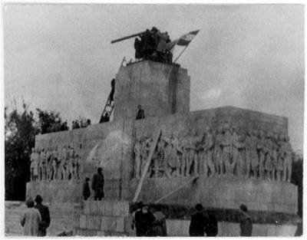
Budapest 1956

Slide 4
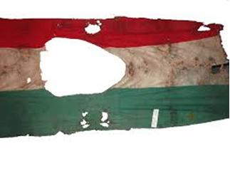
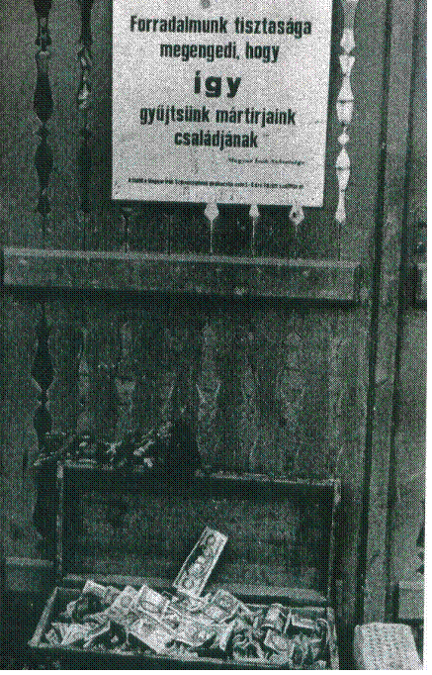
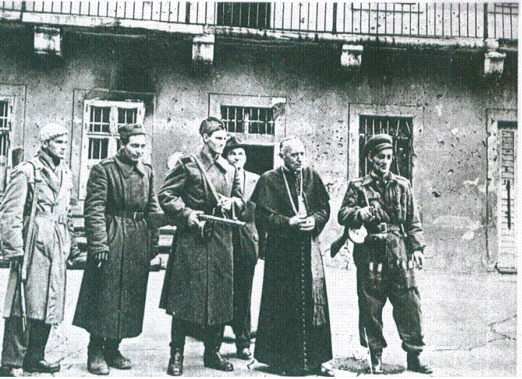
https://internetfigyelo.wordpress.com/2015/10/22/magyarorszag-langokban-egy-nep-harca-a-szabadsagert-ungarn-in-flammen-1956/
1956. október 23
Mindszenty hercegprímás szabad!

Slide 5
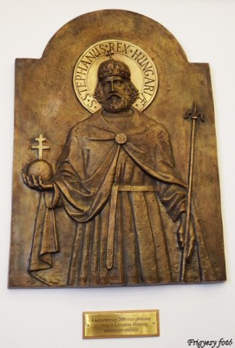

Megtorlások Kárpát-medence szerte

Slide 6

Nemzetközi magyar református tanácskozás ’56 és lelkészvértanúinkról
Háromnapos nyilvános hittudományi tanácskozás az ’56-os forradalom 60. évfordulóján.
Órarendelőzetes jelzői: összmagyar hídépítési szórványstratégia a lelki vérkeringés helyreállítása és a történelmi feszültségek feldolgozására!
A vértanúság református és ökumenikus vetületei
Az egykori menekültbefogadók bizonyságtétele
Ausztria és a Délvidék magyar református lelkészeinek mártíriuma
A lelkipásztorvértanúink leszármazottai emlékeznek
Kegyeleti feladatvállalás? Fapados elérhetőségű lelkészvértanúink emlékhelyének látogatása öszezsugorodó kontinensünkön Svédországtól a Királyhágó-mellékig
Délvidéki Magyar Golgota vándortárlat bemutatása
Az ausztriai Őrvidék fogyatkozó őshonos magyar reformátussságának támogatás:
gyülekezeti est és ünnepi kétnyelvű úrvacsorás záróistentisztisztelet.

Slide 7
Hol tartunk ma?
1 944: Egyházjogi legitimáció→ folyamatosan szolgálat
2 001: Úniós népegyházi polgárjogi ALAPÍTVÁNY
listed in the Commercial Register of the Chamber of Commerce Den Haag under file
Stichting# NL27262806 Hongaarse ’Református’ Pastorale-Dienst in West-Europa
↓
Hídépítés/lelki vérkeringés helyreállítása a Kárpátmedencével
A nyugateurópai magyar ref. szórványt megillető hely visszanyerése
Egység a külömbözőségben: szórványstratégia, stb
Párbeszéd a Nyugat-Európai Magyar Protestáns Szervezettel

Slide 8
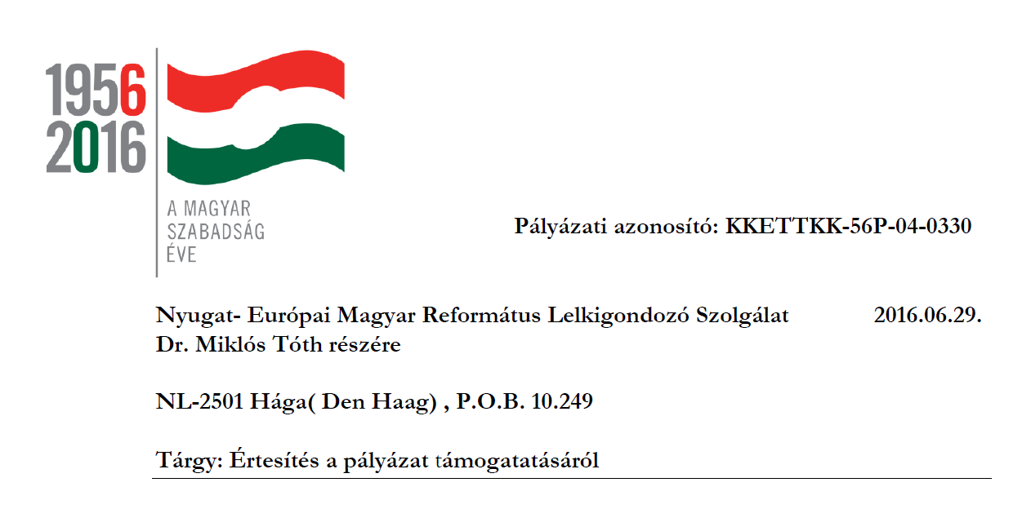
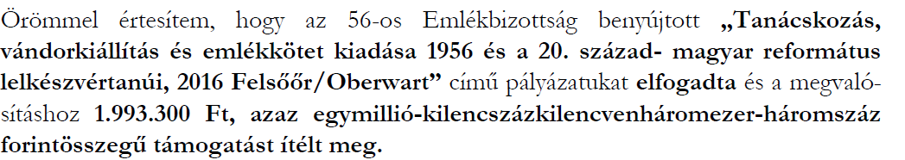
Szembenállás – Kirekesztés – Párbeszéd?

Slide 9
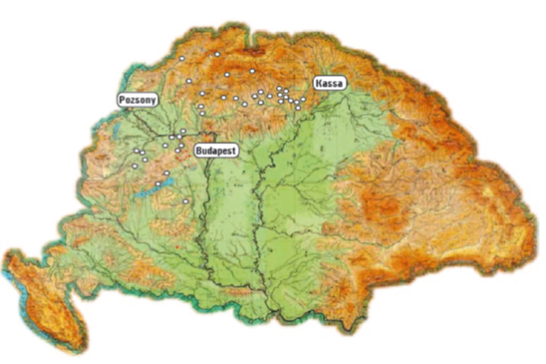
In memoriam - Gyászunk

Slide 10
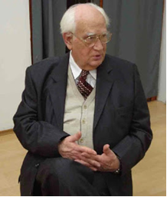
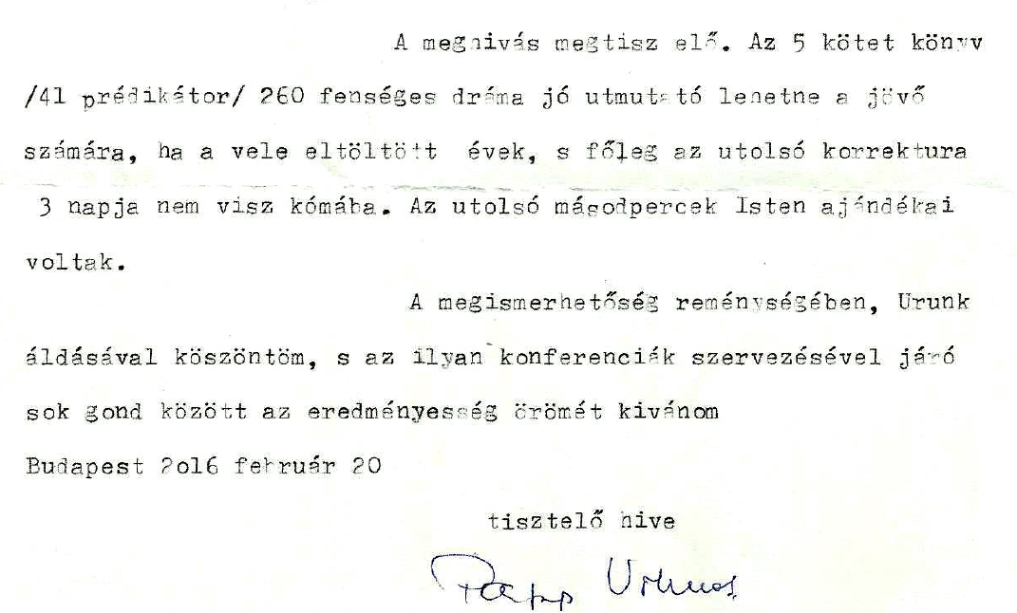
Papp Vilmos lelkipásztort
életének 84. életévében
2016. MÁRC. 15.
szólította haza az Úr.

Slide 11
2016.03.31. - Jakab Bálint
A csendes hűség dícsérete
http://reposzt.hu/blog/jakab-balint/2016-03-31/csendes-huseg-dicserete
Papp Vilmos egyházához és népéhez hű szolga. Pályaképét, tudományos és publicisztikai munkásságát megrajzolták a nekrológok, 18 kötet, több mint 1.300 nyomtatásban megjelent cikk. Legjelentősebbnek mégis azt a hangyaszorgalommal összegyűjtött öt kötetet lehet tartani, amelyben a 20. század diktatúrái református egyházi áldozatainak vázlatos életsorsait rajzolja meg. Ez az öt kötet csendes válasz a hangoskodóknak. Az egyházat kioktatóknak. Csendes válasz, mert nem tudják azok, akik most harsognak, hogy mit jelentett ellenőrzőponttól ellenőrzőpontig kitartani, hogy egy megfélemlített néptöredék, az őrségi reformátusság megtizedeltjeihez a legnehezebb időkben is eljusson az evangélium. Mindig voltak olyanok, akiknek fogai közé kellett visszagyömöszölni a szót, s ha nem sikerült, visszaverték a fogakkal együtt a kor pribékjei.

Slide 12
Március 30-án
ELKÖSZÖNTÜNK DR. PAPP VILMOSTÓL,
A REFORMÁTUS ÚJSÁGÍRÁS DOYENJÉTŐL
A vigasztalás Igéit Steinbach József dunántúli püspök hirdette. Életéről, bajánsenyei, majd kőbányai szolgálatáról, Szakál Péter, az Őrségi Református Egyházmegye esperese vázolt képet. Kőbányai lelkészutóda, Szilágyi-Sándor András mondott hála-adó imát. A síri liturgiát Szakál Zoltán helybeli lelkp. vezette.
A közel 40 palástos lelkipásztor és nagyszámú végtisztességtévő gyülekezet előtt Dr. Békefy Lajos PhD, a lap felelős szerkesztője emlékezett meg a Magyar Református Presbiteri Szövetség és lapja, a Presbiter szerkesztőbizottsága nevében Dr. Papp Vilmos 25 éven át legtermékenyebb szerzői gazdag életműjéről és publicisztikai örökségéről

Slide 13
Tőkés István, TD kolozsvári professzor
*1916. augusztus 8 – †2016. jan. 15.
Tudós tanítója Európa szórványreformátus népe számos lelkipásztorának.
Egy nemzettestben gondolkodó és eszerint élő - elődjeihöz méltó pásztor
Örökre beírta nevét a Magyar reformátusok szellemi Pantheonjába
Istené legyen a dicsőség, ravatala melletti bizonyságtételkor lélekben mi is jelen: ”Ama nemes harcot megharcoltam, futásomat elvégeztem, a hitet megtartottam: Végezetre eltétetett nékem az igazság koronája” 2 Tim 4:7-8 a.
Áldja meg az Úr azt a hantot, mely alatt megpihen, legyen gyászolóinak a viszontlátás bizonyosságával vigaszul keresztyén reménységünk szerinti új életre kelése, örök életre szóló feltámadása egykoron.
Részvétnyilatkozat Tőkés Lászlónak és az Erdélyi Ref. Egyházkerületnek

Slide 14
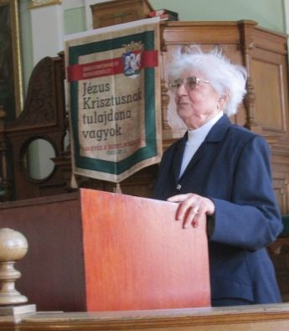
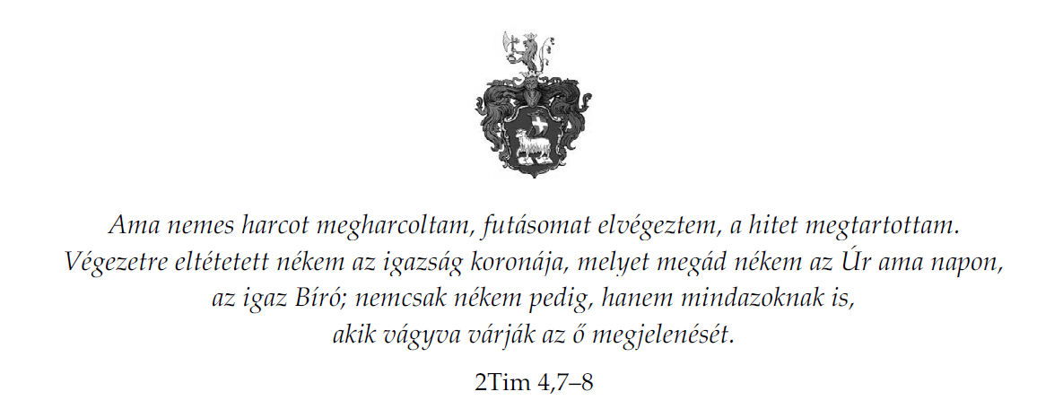
Dr. Eszenyeiné Dr. Széles Mária *1927 – †2016-02-12
ref. lelk. a Kolozsvári Teológiai Intézet nyugalmazott ószövetséges professzora

Slide 15
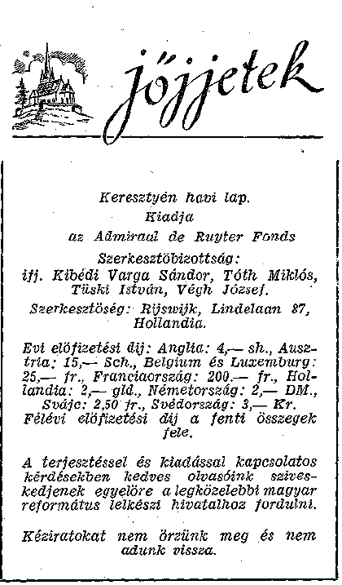
Hollandiában 91 évesen
2016. június 1. elhúnyt
Végh József ref. lelk.
1957: a ’Jőjjetek’ szerkesztője is volt
ifj. Kibédi Varga Sándor, Tóth Miklós és Tüski Istvánnal együt.

Slide 16
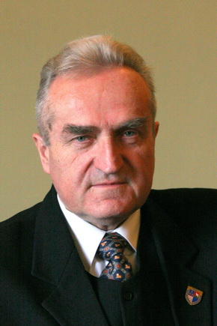
“Eszetekbe juttatom, testvéreim, az evangéliumot, amelyet hirdettem nektek, amelyet be is fogadtatok, amelyben meg is maradtatok…, hogy Krisztus meghalt a mi bűneinkért az Írások szerint, eltemették, és feltámadt a harmadik napon az Írások szerint, és megjelent…” (1Kor 15, 1-5)
Dr Kálmán Attila, 78 éves matematika-fizikatanár
Dunántúli Ref. Egyh. kerület főgondnoka 1990- 2002
a MRE Zsinatának világi elnöke 1997 – 2002
1990-ben Tata országgyűlési képviselője
1991 - 1994 művelődési és közoktatási államtitkár.
Érdeme az 1950-es években államosított egyházi iskolák visszaszolgáltatása és a nemzeti alaptanterv.
1994-2005 a Pápai Ref. Gimnázium igazgatója.
2005-2011 a Tatai Ref. Gimnáziumot vezette.
Kitüntetései
2010: A Magyar Köztársasági Érdemrend középkeresztje
2015 Eötvös József-díjat
*1937 -- †2015. október 28.

Slide 17

Asszonyi Árpád villamosmérnök
*1938. június 19. - †2015. dec. 13.
Felvidék, Szlovákiai Ref Egyház
a VI. Zsinati ciklus világi elnöke 1996-2002
Tevékeny részese a történelmi Ungi Egyházmegye helyreállításának 1970-1996 (a második világháború után Ungi Egyházmegye egy részével együtt az egész Kárpátaljai Egyházkerület is a Szovjetunióhoz lett csatolva.
1996 – 2002

Slide 18
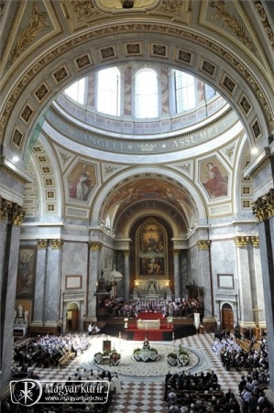
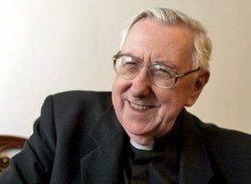


Paskai László Pacifik OFM esztergom-budapesti érsek
*1927. május 8. - †2015. aug. 17. http://www.ferencesek.hu/in-memoriam-paskai-laszlo-pacifik-ofm/
Az esztergomi bazilika altemplomában helyezték örök nyugalomra 2015. aug. 22-én Paskai László bíborost, nyugalmazott esztergom-budapesti érseket. A gyászmisét utóda, Erdő Péter bíboros mutatta be a zsúfolásig megtelt főszékesegyházban

Slide 19
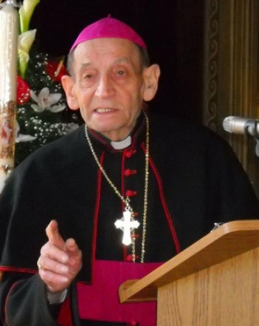
2016. máj. 25-én életének 86., papságának 54., püspökségének 27. évében,
hosszú betegség után, szentségekkel ellátva elhunyt
Exc. Tempfli József nyug. váradi r. k. megyés püspök.
Krisztust követő lelkészként a szentírás számára lelkitáplálék volt, amire úgy tekintett, hogy abból másoknak is jut elegendő rész.
Csűry István, püspök
Krisztus engedelmes pásztora volt

Slide 20
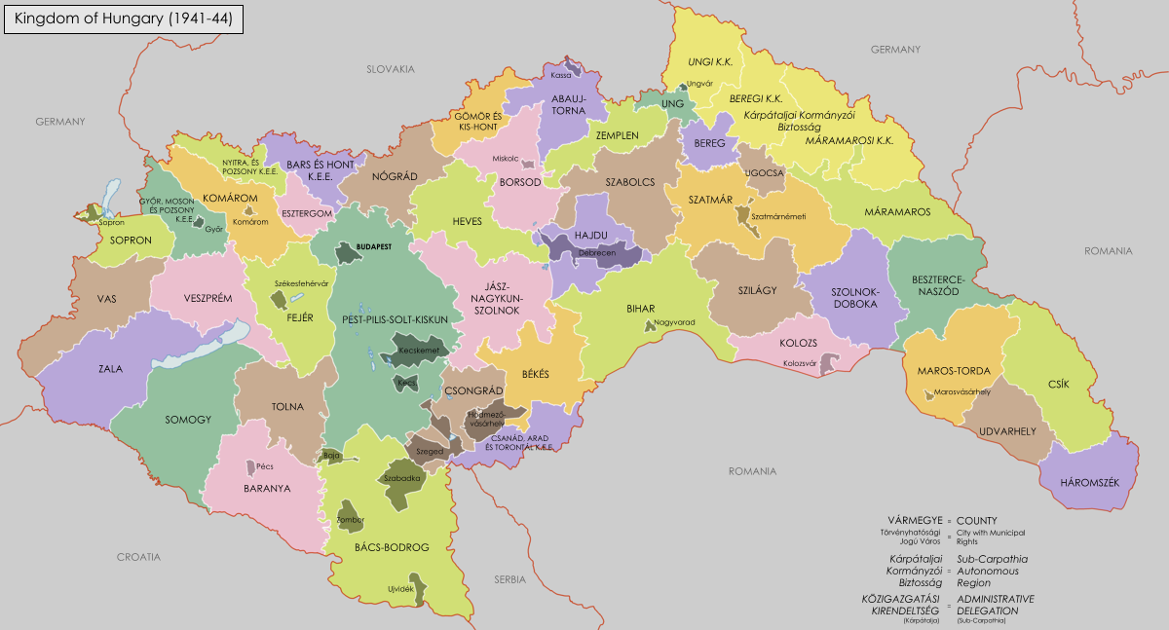
75 ÉVE A DÉLVIDÉK VISSZATÉRT !
1941 április 11-én 11.417 négyzetkilométernyi délvidéki terület
1941. április 10-én Jugoszlávia felbomlott.
A háború végnapjaiban 1944-ben lezajlott a Délvidéki Holokauszt

Slide 22
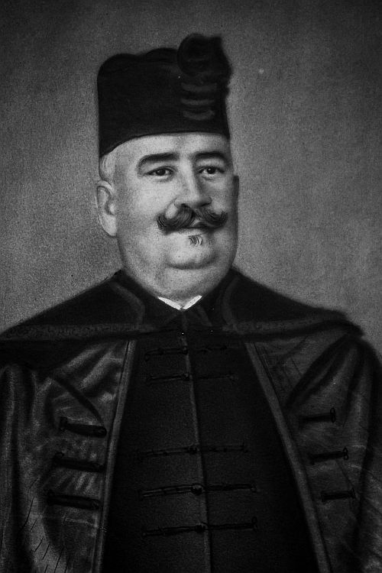
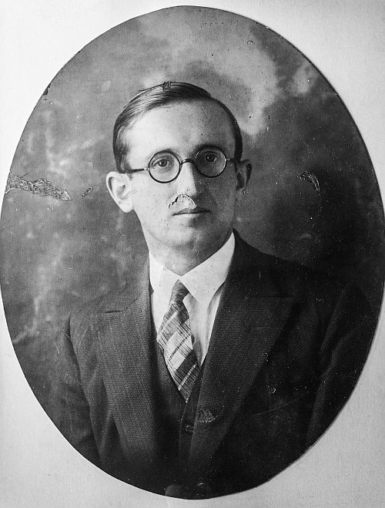
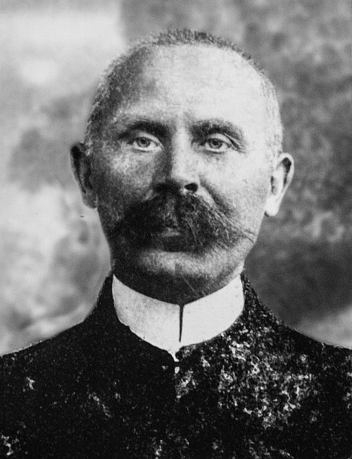
Vértanúk a Délvidéken 1944 - Nyughelyük ismeretlen http://www.reformatus.hu/mutat/10565/ Reformátusok Lapja 2015. február 1.
Békássy Zoltán az 1990-es „Református Évkönyv”-ben (Újvidék [1989]. Jugoszlávia Ref. Lelkészegyesület. 66-67. old.). „Visszapillantó” cím alatt közölt megemlékezést délvidéki szolgatársairól, akiket „a 45 éve befejezett iszonyatos háború vérzivatara nyelt el. Krisztus evangéliuma szolgálatának voltak a részesei és helytelen lenne részünkről, ha feledésnek hagynánk őket”. Áldott legyen emlékezetük!
Faragó Ferenc *1905
élt 39 évet Hercegszöllős
Ifj Thomka Károly *1885 élt 59 évet Hertelendyfalva
Gachal János *1881 élt 63 évet Torontálvásárhely

Slide 23
Hálát adunk értük az élet Urának
Egyperces csendes imával emlékezzünk

Slide 24
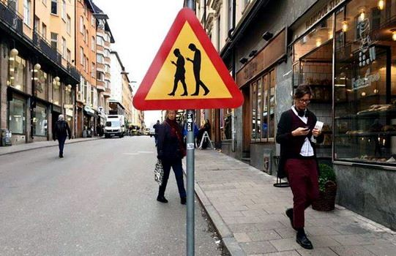
Jelenünk

Slide 25
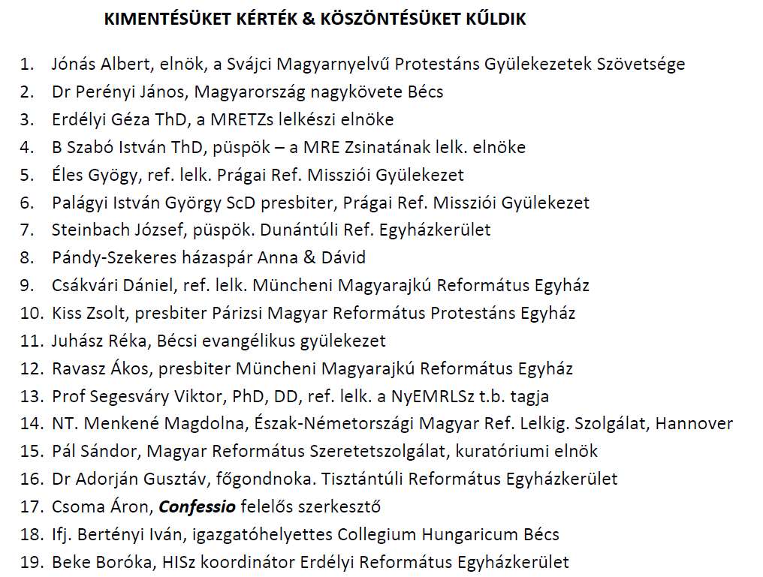

Slide 26
A hajóskapitány, aki utoljára hagyja el a hajót a nagy nyugateurópai szórványban
A megmaradás eszköze:
minden szórványlelkész, presbiter, elöljáró puszta léte
Egy nagy egésznek a részei:
református egyházunk és magyarságunk tudata
Elfáradni a munkában – emberi, de
támogatással megmaradhatnak közösségi végváraink!
Az anyaország éltető figyelme

Slide 27



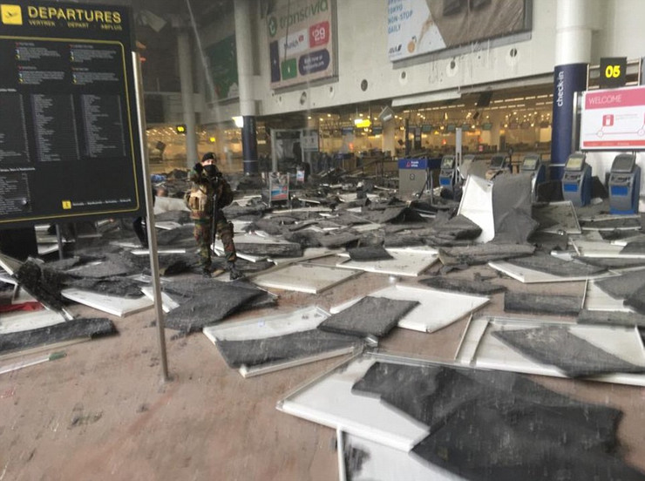

Az €U válsága a terror bizonytalanságában

Slide 28
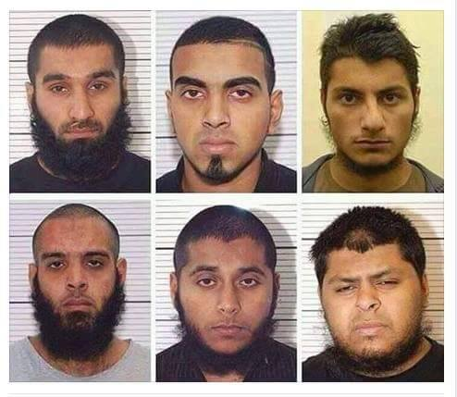
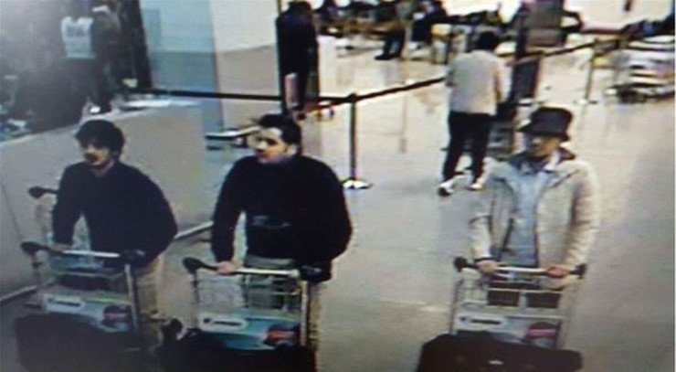
Európa exportálta a demokráciát...
A titkosszolgálat kudarca: lehet ugyan, hogy az illető rajta van a megfigyelési listán, de amíg nem tett semmit, a titkosszolgálatok számára még szüz
BRÜSSZEL
PÁRIZS
És azzal mi van, hogy halál a hitelenekre?

Slide 29
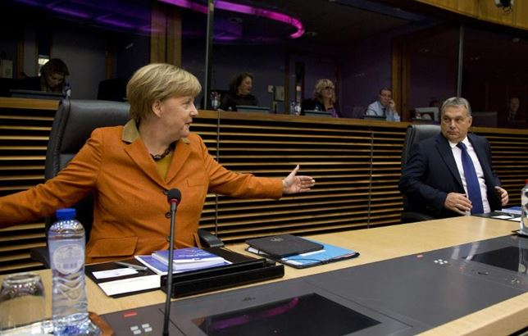
Egy kis önkritikagyakorlása nem ártana az €-úniónak
Az illiberális demokrácia tengelytávolságnyi mértékszemléltetése

Slide 30
Nem azonosíthatjuk a nagy világvallások egyikét az iszlám egészét az Iszlám Állammal és a terrorizmussal
Kétféle iszlám létezik: erőszakos-irányítani akaró és toleráns
Külömbség van az iszlámizmus és a muzulmánok közt!
A muzulmánok kedves, szimpatikus és békeszeretők
A radikalizmus megfelel az iszlám hagyományainak
Képes-e az iszlám az integrációra?
- Európát asszonyaink méhén keresztül hódítjuk meg!
- A demográfiai egyensúly megbillent
Nyugateurópa és a liberalizmus az iszlámizmus cinkosa
Nyugateurópa elvesztette:
- keresztyén gyökereit és igazodási erkölcsi tartását
A jövőnk: a keresztyén reménység!

Slide 31
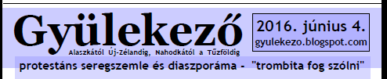
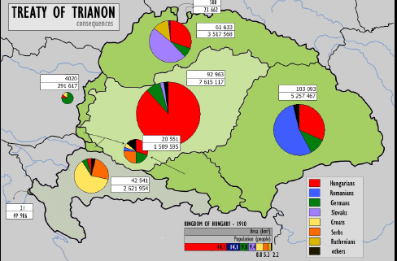


Slide 32
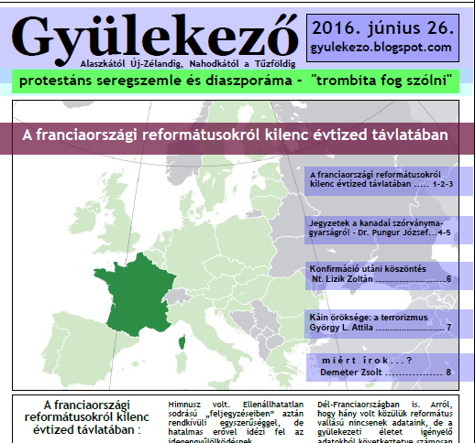

Slide 33
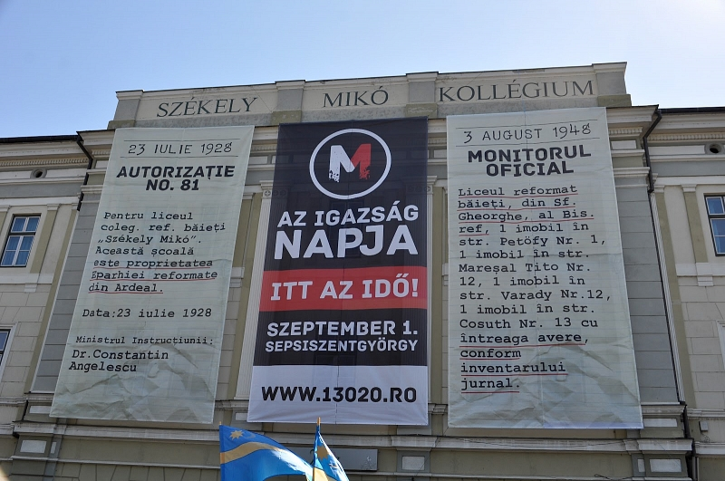
Nem vállalta fel a helyes döntés felelősségét
a Mikó-ügyben 2016. május 31.
a bukaresti restitúciós bizottság visszautasító döntése
TÁMOGATJUK A HARCOTOKAT

Slide 34
Tisztelgés, emlékezés, főhajtás

Slide 35
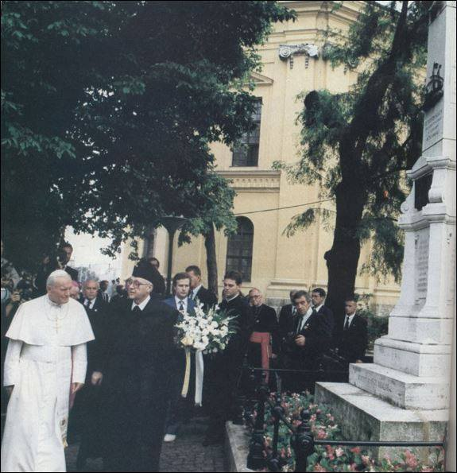
Debrecenben 1991. aug. 18. II. Szt. János Pál pápa megkoszorúzta a ref. gályarabok emlékművét
25 éve történt

Slide 36

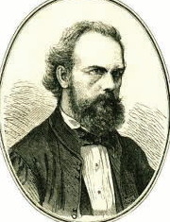
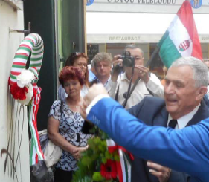
GöRGEY ARTúR halálának 100. évfordulója
2016. május 21. PRÁGA
A Görgey Artúr Társaság, valamint
a Cseh- és Morvaországi Magyarok Szövetsége
dr. Palágyi István György DrSc, GAT-elnök
Toporc 1818. jan, 30. – Bp Lipótváros 1916. máj. 21.
Főparancsnok 1848–49-es forradalom
és szabadságharc honvéd altábornagy

Slide 37


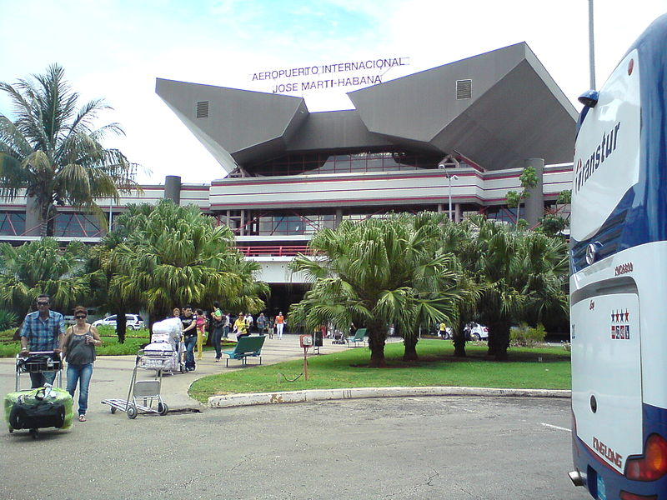
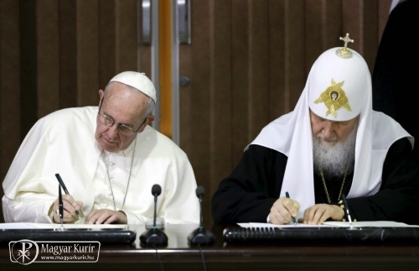
Katolikus - orosz ortodox csúcs
Európa maradjon hű keresztyén gyökereihez
A karibi találkozó Kuba febr. 12.
1929: Status Civitatis Vaticana
egyezmény-aláírása
2016: a világ katolicizmusa és az ortodoxia éve
1054: Az egyház-szakadás
1453: Konstantinápoly eleste
1517: Luther/Wittenberg
SZENT SZÖVETSÉG A KERESZTYÉNSÉG ÉS A VILÁG JÖVŐJÉÉRT
a vallási alapú genocídium ellen, az elvilágiasodás, a redukcionizmus ellensúlyozására
Az Úr Jézus Krisztus kegyelme, az Atyaisten szeretete és a Szentlélek közössége legyen mindnyájatokkal
2Kor 13,13
José Marti nemzetközi repülőtér
Ferenc pápa és Kirill orosz pátriárka

Slide 38
AZ 50 ÉVEN ÁT ELŐKÉSZÍTETT SZENT SZINÓDUS
KRÉTA SZIGETÉN 166 PÜSPÖKKEL 2016 Június 19-26
Job Getcha érsek, Konstantinápolyi Patriárkátus:
semmi szükség az egyház egységét helyreállítani.
Elég, ha a szakadárok és tévtanokon lévők bűnbánattal visszatérnek az egyetlen egyházba, ami az ortodox egyház.
Négy ortodox egyház nem vett részt, közöttük az ortodox keresztyénség jó felét alkotó Orosz Ortodox Egyház küldöttsége sem
Uram, irgalmazz, Krisztus kegyelmezz – Kyrie eleison,
Christe eleison…
Κύριε, ελέησον

Slide 39
Örömeink

Slide 40
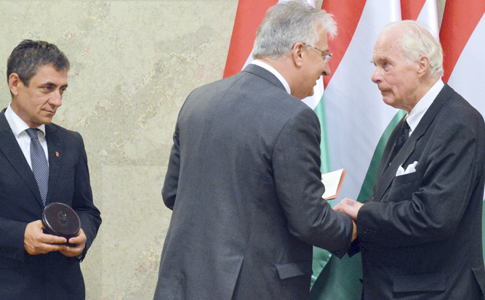
A Szt István Külhoni Magyarságért díjat 2015. aug. 20. a Parlamentben Semjén Zsolt adta át a Nt. Tóth Miklósnak – GRATULÁLUNK!

Slide 41
Nt. Soós Mihály lelkipásztor
84. születésnapi köszöntése
Bécs, 2015. nov. 15. istentisztelet
Elnökségünk köszöntését közvetítette Nt Karvansky Mónika:
Kívánjuk pedig, hogy közületek kiki ugyanazon buzgóságot tanusítsa a reménységnek bizonyossága iránt mindvégiglen. Hogy ne legyetek restek, hanem követői azoknak, a kik hit és békességes tűrés által öröklik az ígéreteket
Zsid 6, 11-12
Isten Igéjét 1957-től kezdve >50 éven át hirdette az ausztriai szórványmagyarság körében.
a NyEMRLSz lelkészi elnökeként szolgált 1995-töl 2000-ig.
A Magyar Arany Érdemkereszt állami kitüntetettje 2012-ben

Slide 42

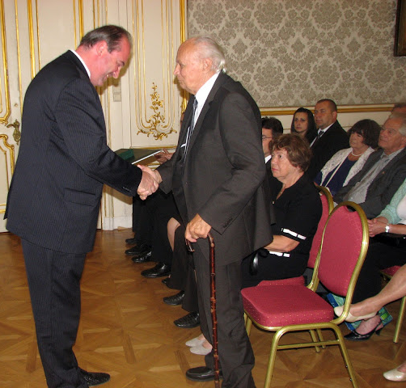
Nt Soós Mihály, ny. ref. lelk. Bécs lelkészi szolgálatáért a szórványban a Magyar Arany Érdemkereszt kitüntetettje 2012.
Pécs, ’56. október: ref. lelkész. Neki kellett volna prédikálnia amikor a szovjetek újra megszállták Magyarországot: egy orosz tank a ref. templom bejáratára irányított ágyúcsöve miatt senki nem mert a templomba bemenni.
Feleségével együtt Ausztriába menekült.
Frauenkircheni láger: lelkészi szolgálat Bécsben
Tanári állása mellett végezte a pásztorolást
A 60--70-es években Véghy Károllyal az ausztriai magyar ref. szolgálat állandó kialakítása
1960 a Só ref. újság közel 10 évig szerkesztett.
A NyEMRLSz lelkészi elnöke 1995-töl 2000-ig
Kívánjuk pedig, hogy közületek kiki ugyanazon buzgóságot tanusítsa a reménységnek bizonyossága iránt mindvégiglen. Hogy ne legyetek restek, hanem követői azoknak, a kik hit és békességes tűrés által öröklik az ígéreteket. Zsid 6, 11-12

Slide 43
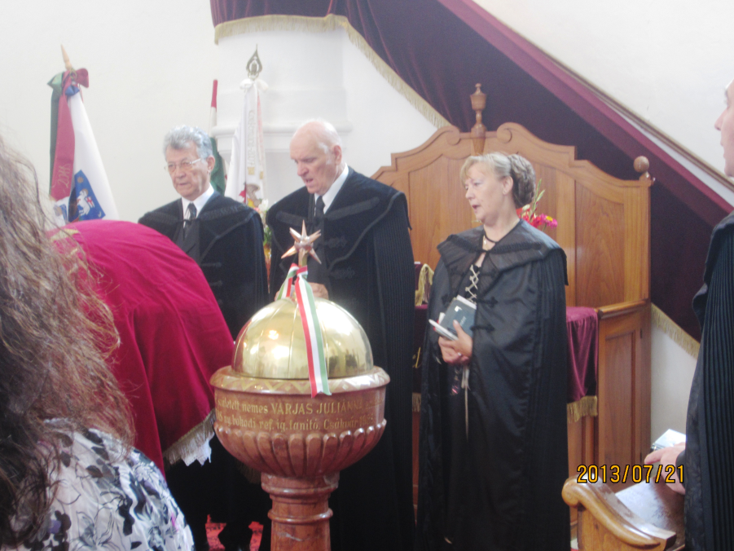
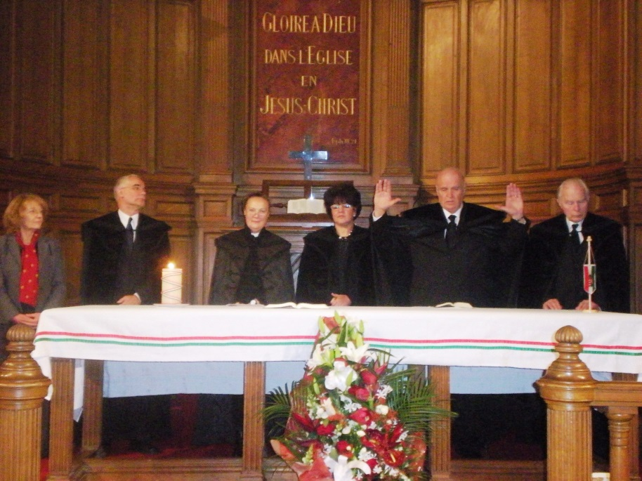
Dr Tóth Miklós a helyszínen köszöntötte Elnökségünk nevében a nyugalomba vonuló Dr vitéz Kis Boáz lkp 2016. febr. 14. a csákvári istentiszteleten
NyEMRLSz Csákvár2013.
Párizs 85 éves, 2012.
A magyar összetartozást szolgálta nem csak a Kárpát-medencében, de összefogott mindnyájunkat a nagyvilágban is, különösen Nyugat-európa távlatában. Lelkipásztori őrállása a strázsán, élete és munkássága - gyakran ellenszélben is - példaértékű helytállás a reménytelen és sokszor csüggesztő világunkban. Imádsággal állott Isten elé úgy a hálaadás idején mint a bajban… élete vezéigéje Jézus főpapi imájából: ”Én dicsőítettelek téged e földön: elvégeztem a munkát, a melyet reám bíztál, hogy végezzem azt… Megjelentettem a te nevedet az embereknek, a kiket e világból nékem adtál: tiéid valának, és nékem adtad azokat, és a te beszédedet megtartották… Szenteld meg őket a te igazságoddal: A te ígéd igazság.” Jn 17, 4.6.17.

Slide 44
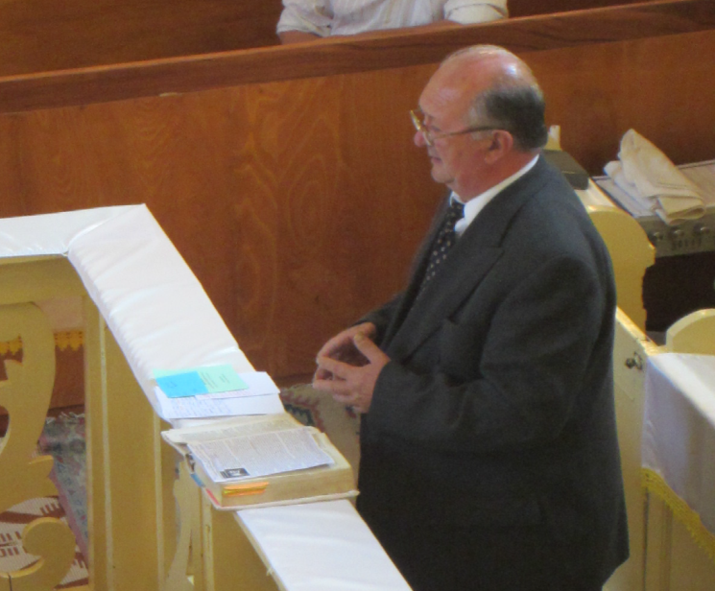
v. Bereczki András 65 évesen június 26. nyugalomba vonult
Paptamási szolgálatából

Slide 45
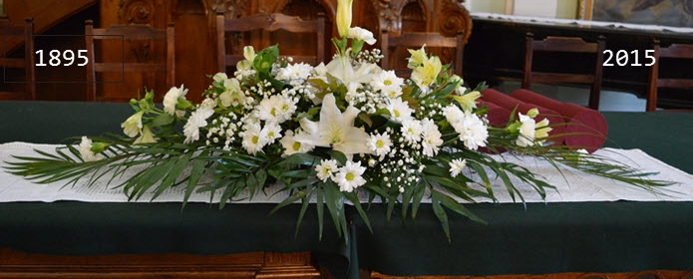
A Kolozsvári Teológiai Intézet 2015. október 14. fennállásának 120. jubileumát ünnepelte a református Pantheon
Erdély református, evangélikus és unitárius lelkészképző egyeteme

Slide 46
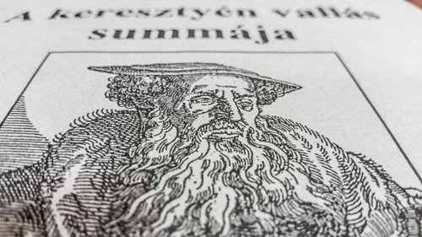
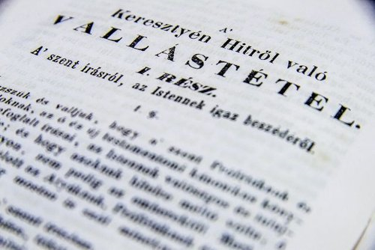
450 éves a Második Helvét Hitvallás
Egyetemesség és türelem
Bennünket, magyar reformátusokat 1881-ig hivatalosan „helvét hitvallású evangélikusoknak” neveztek.
GK űlése Kassán 2016. júli. 4.-6.
Szerzője Bullinger Henrik (1504–1575) zürichi lelkipásztor
1566. március 1.: „aláírták Krisztus minden svájci egyházának lelkipásztorai, akik Zürichben, Bernben, Schaffhausenben, Szent Gallenben, Churban és a szövetséges kantonokban az Alpokon innen és túl, Mühlhausenben és Biehlben szolgálnak, és akikhez csatlakoztak a genfi egyház lelkipásztorai”.
Európa református egyházai szin­te azonnal csatlakoztak a nyilatkozathoz

Slide 47
Ezek történtek az elmúlt évben

Slide 48
A Magyar Református Presbiteri Szövetség jubileumi elnökségi ülése 2015. okt. 16.-17.
Az elnök felkérésére a vendégként meghívott dr. Békássy Albert, vetített képekkel illusztrálva vázolta a Nyugat-Európába szakadt magyar reformátusok közösségeinek a helyzetét és meghívta az ülésen képviselt szövetségeket a jövő év június 14-17-i felsőőri konferenciájukra

Slide 49
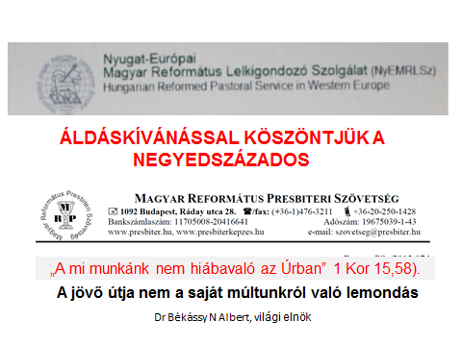

Slide 50
Megoldandó gondjaink

Slide 51

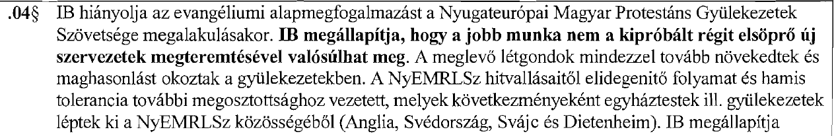

Slide 52
Szemléletváltás!
Egymásban nem ellenséget, hanem tárgyalófelet keresni!
Keresztyén & magyar felelősségünk, hogy beszéljünk egymással
Nem ”hibásat” keresünk
Ha kínos is, szükséges a kérdésfelvetés
Akkor is, ha egyáltalán nem biztos, hogy egyetértésre juthatunk
Hogyan tovább?
Az emberi méltóság szerves része tettekben megmutatni: Másképp is lehet!

Slide 53

EMLÉKEZZÜNK!

Slide 54


Nyugati magyar diaszpórák http://www.hhrf.org/kisebbsegkutatas/kk_2010_04/cikk.php?id=1890
Kárpát-medencei magyar exodus a
második évezred elején
És hová érkeznek meg ???

Slide 55
Összetartozunk!
Szórványstratégia – nemzetstratégia
2010. Szemléletváltás a nemzetpolitikában.
Répás Zsuzsa: nemzetpolitikáért felelős h. államtitkárnál
2011. Magyar ref. szórványstratégia körvonalazása Prágában
A kitelepültek önazonosságát új környezetükben kell megtartani
2014. Az egyszerűsített honosítási eljárás hátulütője: a magyarlakta
Kárpátmedence elmagyartalanodása. A kitelepülők gyakran
nem érkeznek meg nyugateurópai közösségeinkbe.
2015. Mit cselekedjünk, hogy megmaradjunk?
Az Úristen támogatásán túl kire és mire számíthatunk?
A szembenállástól a közösségig?

Slide 56
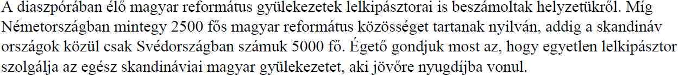
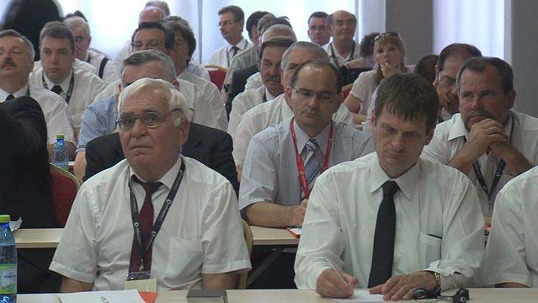

ISMÉT RÓLUNK BESZÉLTEK,
DE NEM VELÜNK!!!

Slide 57
Terveink

Slide 58
2017. az 500 éves REFORMÁCIÓ jegyében
Mi az, amit a ”nagyok” rendezvénysorozatához hozzátehetnénk?
A nélkül, hogy a programok kereszteznék egymást.
Kerülve, hogy az egésznek "outsider" jellege legyen.
Illeszkedjünk a Kárpátaljai egyház egészébe
De, onnan szellemi támogatást várunk: előadók
Ft Zán Fábián Sándor?
Ft Gulácsy Lajos?
Ft Horkay László?

Slide 59

http://ttre.hu/hirek/orszagos/osszehivtak-a-kozos-zsinatot
2017-re megjelenhet a Második Helvét Hitvallás új fordítása, melyet a Magyar Református Egyház ünnepi zsinatán fogadhatnak el. Erről is határozott július 5-én és 6-án Kassán tartott ülésén a Generális Konvent.
„Ne csak várjuk a megújulást, hanem tegyünk is érte” – kérte a püspök.
Diaszpóra, jogharmonizáció, segélyalapok
Kocsis Márta az Egyházalkotmányi Bizottság munkájáról számolt be.
Az elmúlt évben megvizsgálták a nyugat-európai diaszpóra-közösségek csatlakozásának tavalyi ülésen felvetett kérdését, s arra jutottak, hogy ennek elvi akadályai nincsenek. Mivel ezek nagyon különböző közösségek, melyek gyakran felekezetek feletti protestáns ernyőszervezetekbe tömörülnek, nagyon nehéz egységesen kezelni a kérdést.

Slide 60
A jubileumi ’17 emlékév kiemelt programjai
2017.01.06. A reformációi emlékév állami megnyitója (Bp Művészetek Palotája)
2017.01.31. A reformációi emlékév református megnyitója (Debrecen)
2017.04.18. Központi állami kiállítás megnyitója (Bp Magyar Nemzeti Múzeum)
2017.05.20. Református Egység Napja (Nagyvárad)
2017.06.24-25. – Kárpát-medencei református közös zsinat (Debrecen)
2017.07.09-12. – Doktorok Kollégiuma plenáris ülése (Debrecen)
2017.09.02. – Kárpát-medencei tanévnyitó (Pápa)
2017.09.30. – Erdélyi központi rendezvény (Kolozsvár)
2017.10.05. – Evangélikus-református emlékülés (Bp Parlament Felsőház)
2017.10.13. – Evangélikus-református közös zsinat (Bp Városligeti fasor)
2017.10.31. – Reformációi ünnepség (Bp Sportaréna)
2017.11. – Tervezett gályarab-emlékmű avatása (Rimaszombat)
2017.12.30. – Jubileumi évzáró hangverseny (Bp Vigadó)

Slide 61



Slide 62
Técső

Slide 63


NyEMRLSz 2017. Técső
Adjunk hálát Isten hűséges szeretetéért,
mi biztonságban utat kereső emberek
’A kegyelmi ajándékokban pedig különbség van, de ugyanaz a Lélek. A szolgálatokban is különbség van, de ugyanaz az Úr. És különbség van a cselekedetekben is, de ugyanaz az Isten, aki cselekszi mindezt mindenkiben’ 1Kor 12, 4-6
Kirándulás 25 km?
Aknaszlatinai sóstó és Gyógyfürdő

Slide 64
Técső – Thechew - Тячiв
Árpádkori település, melyet a vasfüggöny még ma is kettévág.
A Tisza, nagyobbik jobb parti része most Ukrajna, a bal parti kisebb része most Románia. Átjárás nincs, a legközelebbi, sőt egyetlen határátkelőhely Máramarosszigetnél van.
Első okleveles említései: 1329, 1330, személynévi eredetű, magyar névadású.
Károly Róbert adott koronavárosi kiváltságjogokat a többi sóbánya-várossal együtt. / Huszt, Técső, Visk, Hosszúmező, Máramarossziget/.
Szent István tiszteletére szentelt rk. temploma 1888-ra készült el.
A ruszinok csak a XVIII. század közepén kezdtek betelepülni.
Trianon előtt, 1910-ben 4482 magyar, 855 ruszin, 434 német lakója volt. Mára a magyarok aránya 25 % alá csökkent.

Slide 65


Técső (Tjacsiv) Тячiв
2017
Járási székhely a Tisza jobb partján, festői hegyek völgyében. Közel 10 000 lakossal, ezek egynegyede magyar. A XIV. században Károly Róbert rendelete értelmében az öt máramarosi koronavárosok egyike.

Slide 66


Kárpátalja legkeletibb ref közössége
A técsői ref templom a
XIII. században épült,
1546-tól református
tulajdon.
Jelentősebb átépítés a
XVIII. – XIX. században,
ekkorkerült sor csúcsos sisakú
4 fiatornyos tornyának
felépítésére is, építészetileg
késő barokk stílusú.
Festett kazettás mennyezetű ref. templom

Slide 67

Técső – Thechew – Тячiв a Tisza jobb partján
az ukrán-román határ közvetlen szomszédságában

Slide 68
Nevezetességek
A Kossuth-mellszobor 1896-ban készült.
A központban áll Hollósy Simon festőművész egykori alkotóháza, ahol 1915-től haláláig, 1918-ig élt.
A Magyar Tannyelvű Református Líceum http://liceum.tyachiv.info/Hun/index.html. alapkőletétel 1999. aug. 28. Antall Józsefné, Entz Géza és Kálmán Attila.
Ambrus Pál a Liceum nyug. iskolaigazgatója

Slide 69


Hollósy Simon festőművész emléktábla

Slide 70
Hol tartunk ma?
1 944: Egyházjogi legitimáció→ folyamatosan szolgálat
2 001: Úniós népegyházi polgárjogi ALAPÍTVÁNY
listed in the Commercial Register of the Chamber of Commerce Den Haag under file
Stichting# NL27262806 Hongaarse ’Református’ Pastorale-Dienst in West-Europa
↓
Hídépítés/lelki vérkeringés helyreállítása a Kárpátmedencével
A nyugateurópai magyar ref. szórványt megillető hely visszanyerése
Egység a külömbözőségben: szórványstratégia, stb
Párbeszéd a Nyugat-Európai Magyar Protestáns Szervezettel

Slide 71

Técső ref. templom és paplak
László Károly ref. lelk.
laszlo-a@mail.ru,
Tel +97-7906848
BÁTHORI ISTVÁN *1533 – †1586
Lengyelország királya és Litvánia
nagyhercege 1576–1586.
Kis Kovácsné - Tóth Emőke *1942 szobrász
alkotása a paplak falán helyezték el 1994-ben.

Slide 72

Festett kazettás mennyezetű ref. templom Técső

Slide 73


A ref. templom ereklyeként tisztelt ékességei
Sok vihart megélt és az 1900-as évek elejéről való zászló mely a szovjet érát a templom padlásán vészelte át.
Első világháborús emléktábla
1944-1995 között egy sírba rejtettek

Slide 74


TANÉVNYITÓ
Magyar Tannyelvű Református Líceum

Slide 75


Egy Változat: A Nagyberegi Ref. Liceum
Áldott, drága fiatal istenfélő férfi vezető kollegák vannak Nagyberegen, akikre lehet számítani.
A tanítás június 18 ér véget (az angol táborral együtt), utána szabad
pandy-szekeres anna

Slide 76
Egyéb - magyarországi - változat?
?

Slide 77

Köszönöm a figyelmet
Nagy Imre és családja, jobbra felesége Égető Mária,
mögötte leánya Erzébet és férje Vészi János

